Slide 1
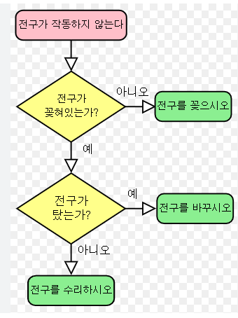
결과를 출력한다
게임 시작 메시지를 출력한다.
비겼는가?
비겼습니다.를 출력한다.
내가 낼것을 정한다
컴퓨터가 낼것을 정한다.
이겼는가?
이겼습니다.를 출력한다.
내가 낸것과 컴퓨터가 낸것을 출력한다.
결과를 출력한다
졌습니다.를 출력한다.
컴퓨터가 낼것을 정한다.
랜덤수를 뽑는다
해당 랜덤수를 % 3을 한다.

Slide 2
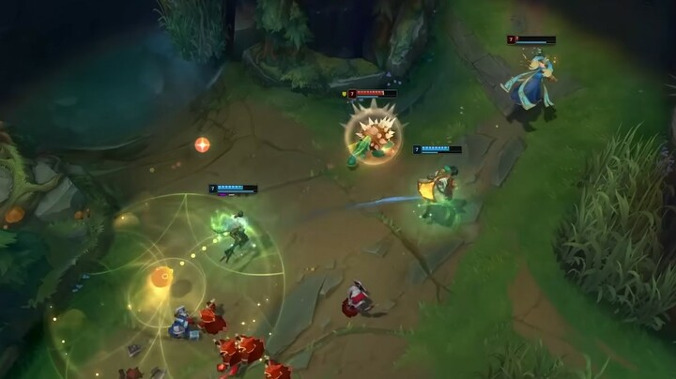
120개
소나
람머스
밀리오
진 (80)

